Slide 1
MODELI GRUPIRANJA I KLASIFIKACIJE KRIVULJA MIKCIOMETRIJE
DIPLOMSKI RAD br. 1868
Josip Renić
Mentor: Doc. Dr. Sc. Alan jović
Datum obrane: 16. 7. 2019.

Slide 2
UVOD
Što je mikciometrija?
Izlučivanje značajki
Grupiranje
Klasifikacija
Web aplikacija za primjenu modela

Slide 3
MIKCIOMETRIJA
Pacijent/ica mora imati puni mokraćni mjehur i potrebu za mokrenjem te mokri spontano u poseban aparat, tzv. mikciometar, koji mjeri protok urina.
Prikupljeno je 210 anonimiziranih zapisa u suradnji s Klinikom za dječje bolesti Zagreb
Krivulje se obično dijele na 5 grupa

Slide 4
NORMALNI OBLIK KRIVULJE

Slide 5
KRIVULJA OBLIKA TORNJA

Slide 6
NAZUBLJEN OBLIK KRIVULJE

Slide 7
ISPREKIDAN OBLIK KRIVULJE

Slide 8
ZARAVNJENI OBLIK KRIVULJE

Slide 9
IZLUČIVANJE ZNAČAJKI
Izlučene su 33 značajke
19 vremenske domene
14 frekvencijske domene
Naziv | Pojašnjenje
FlowDuration | Trajanje protoka
AverageFlowRate | Prosječna vrijednost protoka
FourierCutScore0_3 | Razlika između originalnog signala i filtriranog niskopropusnim filterom 0.3 Hz.
IncreaseDecrease10perc | Broj podizanja i spuštanja amplitude protoka od 10% maksimalnog protoka
ZeroDerivative | Ukupno vrijeme protoka za koje je derivacija jednaka 0
Acceleration | Ubrzanje do maksimalnog protoka

Slide 10
GRUPIRANJE
K-srednjih vrijednosti
EM (engl. expectation–maximization)
DBSCAN (engl. Density-Based Spatial Clustering of Applications with Noise)
Skaliranje pomoću: MinMaxScaler
Evaluacijske mjere:
Koeficijent siluete
Indeks Calinski-Harabasz
Indeks Davies-Bouldin

Slide 11
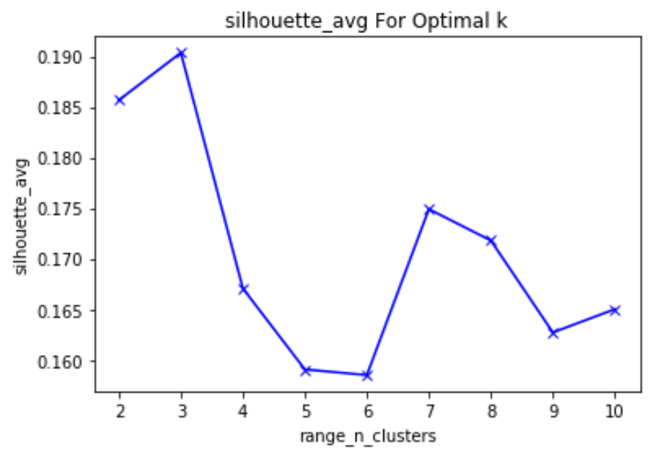
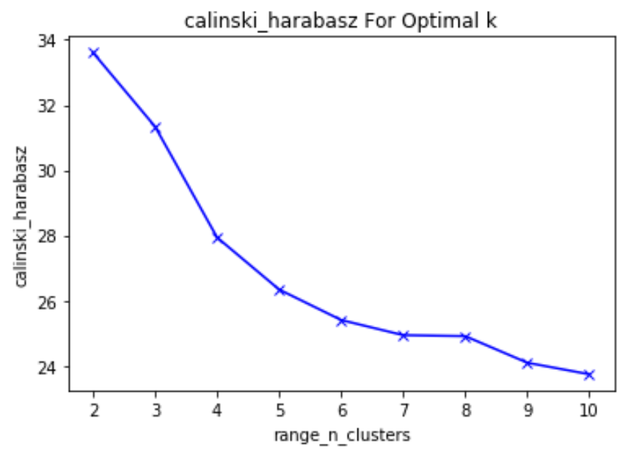
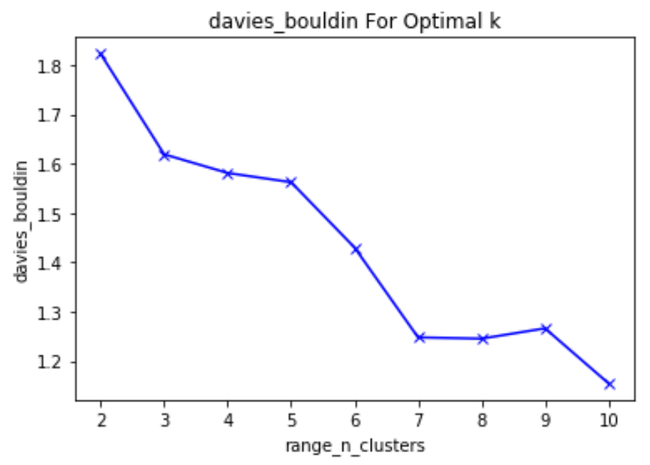
K-SREDNJIH VRIJEDNSOTI REZULTATI

Slide 12
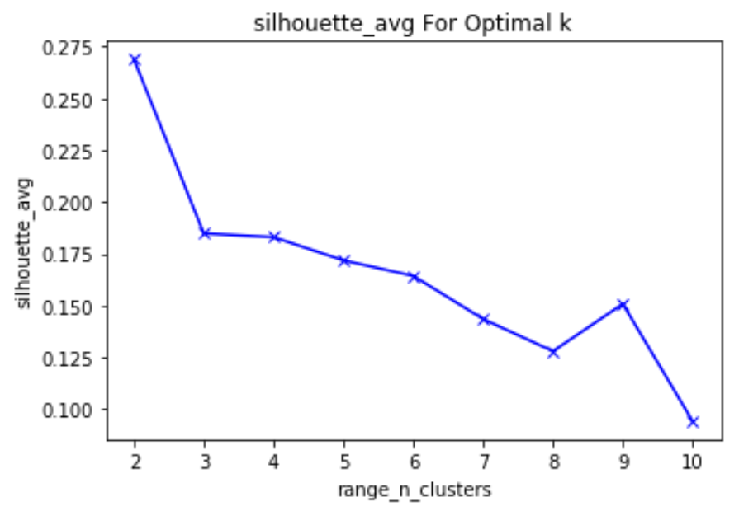
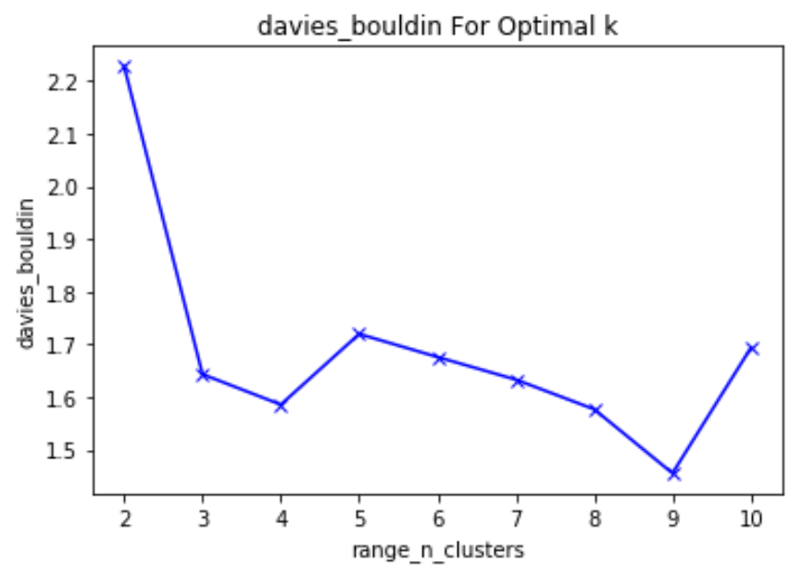
EM REZULTATI

Slide 13
USPOREDBA POSTUPAKA
Postupak | Koeficijent siluete | Indeks Calinski-Harabasz | Indeks Davies-Bouldin
EM | 0.1655 | 14.8900 | 1.7811
K-srednjih vrijednosti | 0.2111 | 19.1475 | 1.4600
Grupa | Skup za treniranje | Skup za testiranje
1 | 45.8% (64) | 41.4% (29)
2 | 45% (63) | 44.3% (31)
3 | 9.2% (13) | 14.3% (10)

Slide 14
KLASIFIKACIJA
Weka
RIPPER (izgradnja pravila) => JRIP
minNo
optimizations
C4.5 (stablo odluke) => J48
minNumObj
confidenceFactor

Slide 15
J48 STABLO ODLUKE

Slide 16
JRIP PRAVILA
$(INCREASE_DECREASE_30_PREC_ACCENT>=0.343591)=>CLASS=2.0 (15.0/2.0)$
$(FLOW_DURATION_IN_s <= 0.106838) => CLASS=1.0 (54.0/3.0)$
$(FOURIER_CUT_SCORE_0_3 >= 0.256124) => CLASS=1.0 (12.0/1.0)$
$=> CLASS=0.0 (59.0/1.0)$
$(INCREASE_DECREASE_30_PREC_ACCENT>=4.349050)=>CLASS=2.0 (15.0/2.0)$
$(FLOW_DURATION_IN_s <=18.2) => CLASS=1.0 (54.0/3.0)$
$(FOURIER_CUT_SCORE_0_3 >=1948.89) => CLASS=1.0 (12.0/1.0)$
$=> CLASS=0.0 (59.0/1.0)$

Slide 17
REZULTATI KLASIFIKACIJE
Postupak | F-mjera | ACC (Accuracy) | SENS (Sensitivity) | SPEC (Specificity)
JRip | 0.913 | 0.914 | 0.914 | 0.953
J48 | 0.914 | 0.914 | 0.914 | 0.952

Slide 18
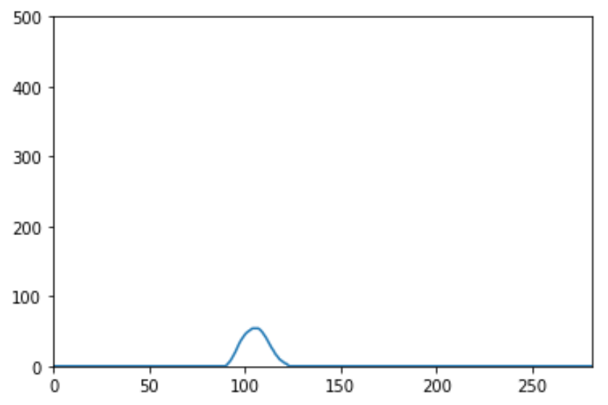
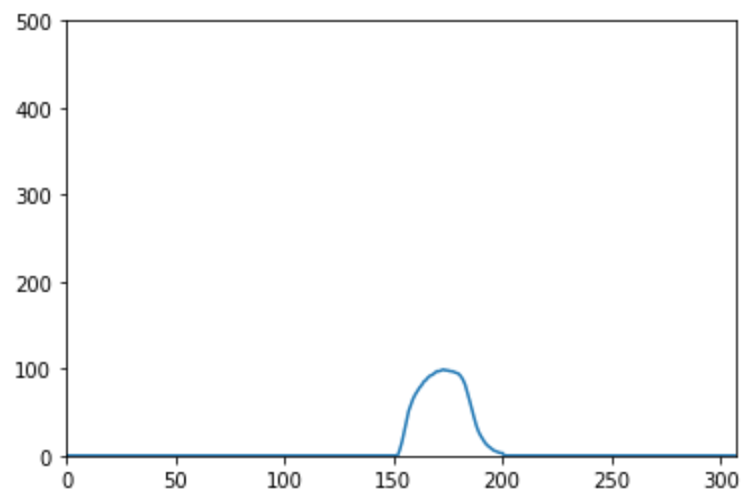
GRUPA A

Slide 19
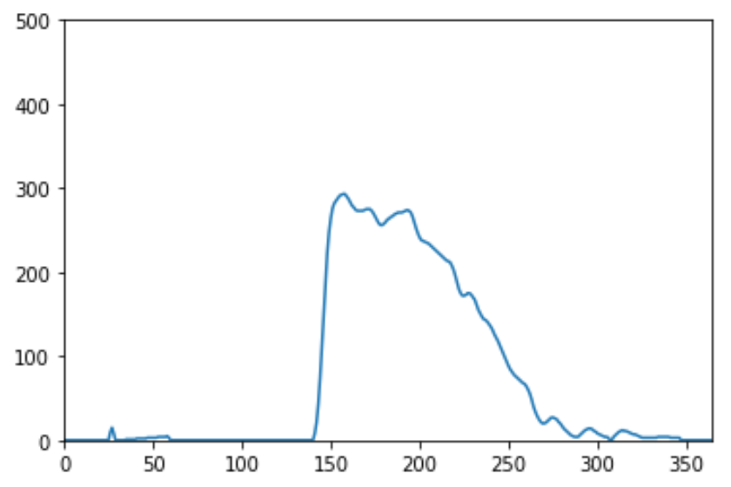
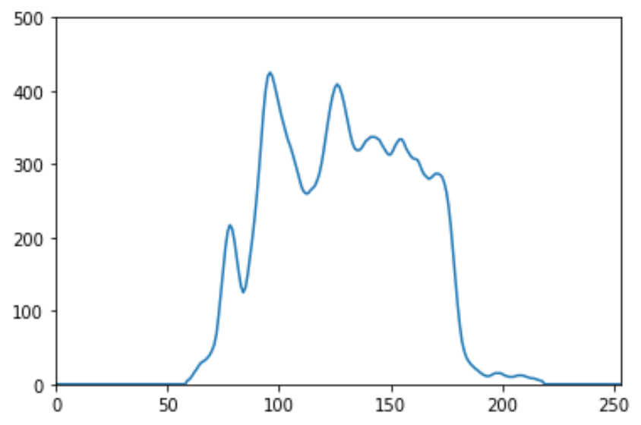
GRUPA B

Slide 20
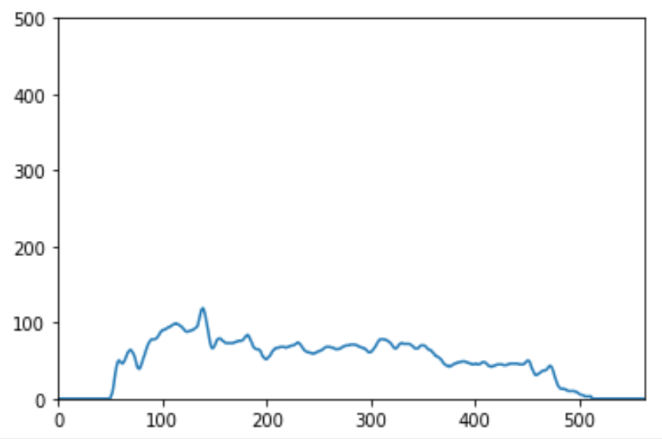
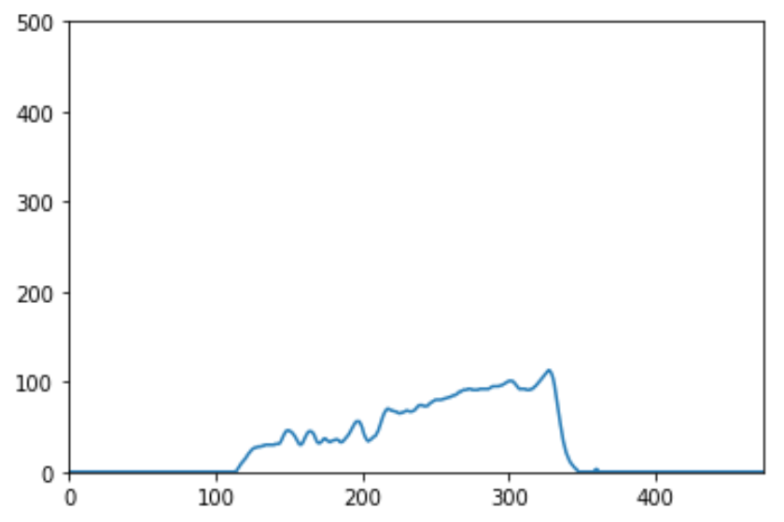
GRUPA C

Slide 21
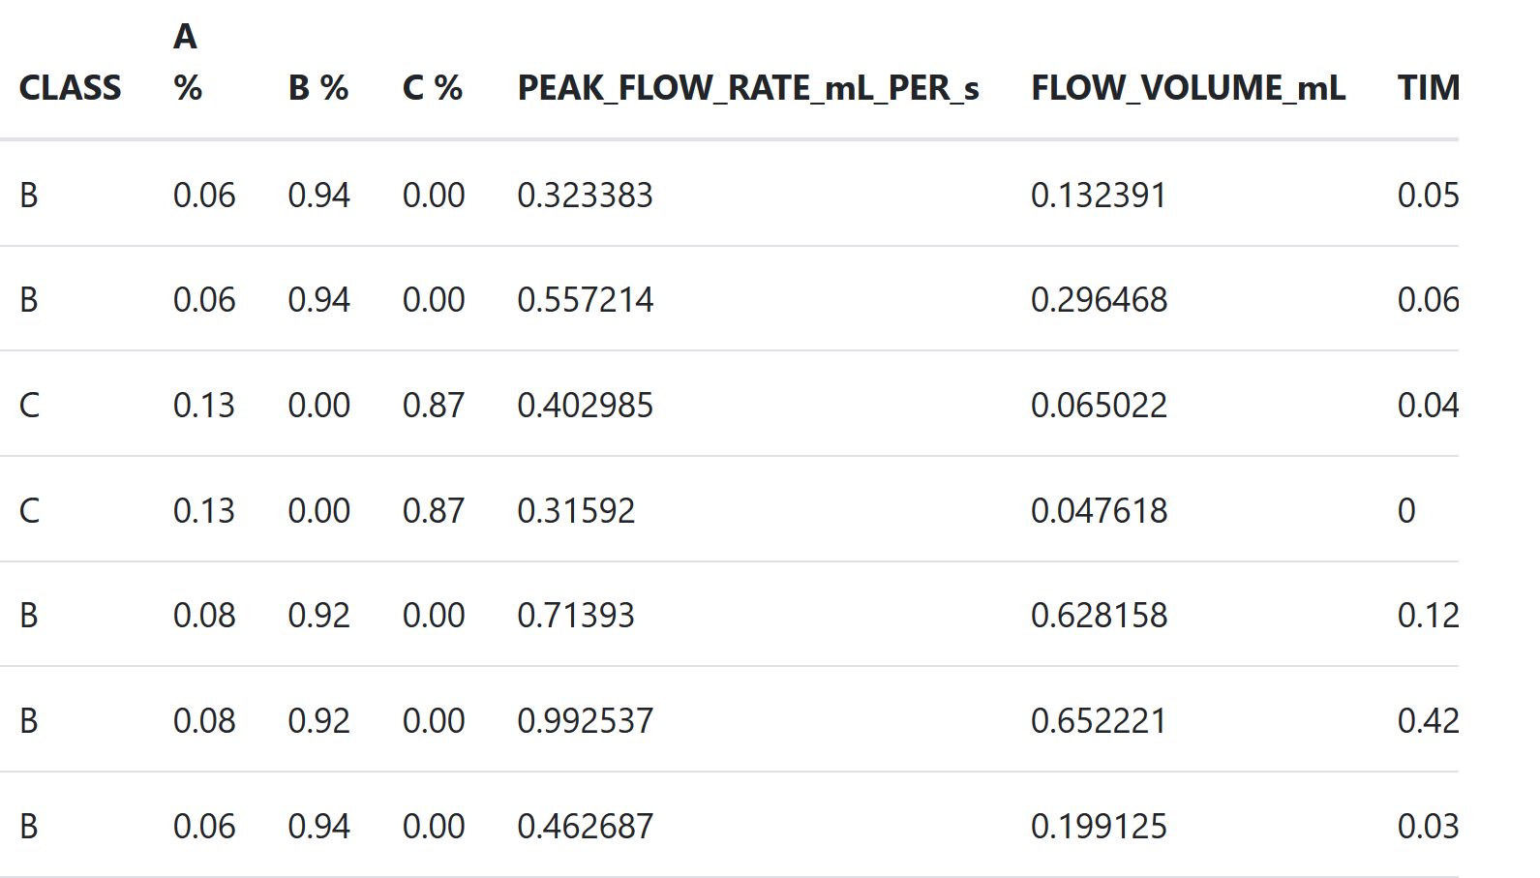
WEB APLIKACIJA
Objedinjuje proces
Omogućuje ukrcaj novih zapisa mikciometrijskih krivulja
Izlučuje značajke i klasificira krivulje uz pouzdanost klasifikacije po grupama

Slide 22
ZAKLJUČAK
Složen problem izlučivanja značajki
Potrebno ekspertno znanje
Klasifikacijski postupci s jasnim tumačenjem daju jednostavne modele
Označiti dio krivulja
Skupiti veći skup podataka
Izvršiti odabir značajki

